Slide 1
GazePro Measurements
Optimizacija med delovanjem

Slide 2


Avtomatizacija
Korak pred konkurenco
Zmanjšani stroški
Višja kakovost
25%
Prihranek časa

Slide 3



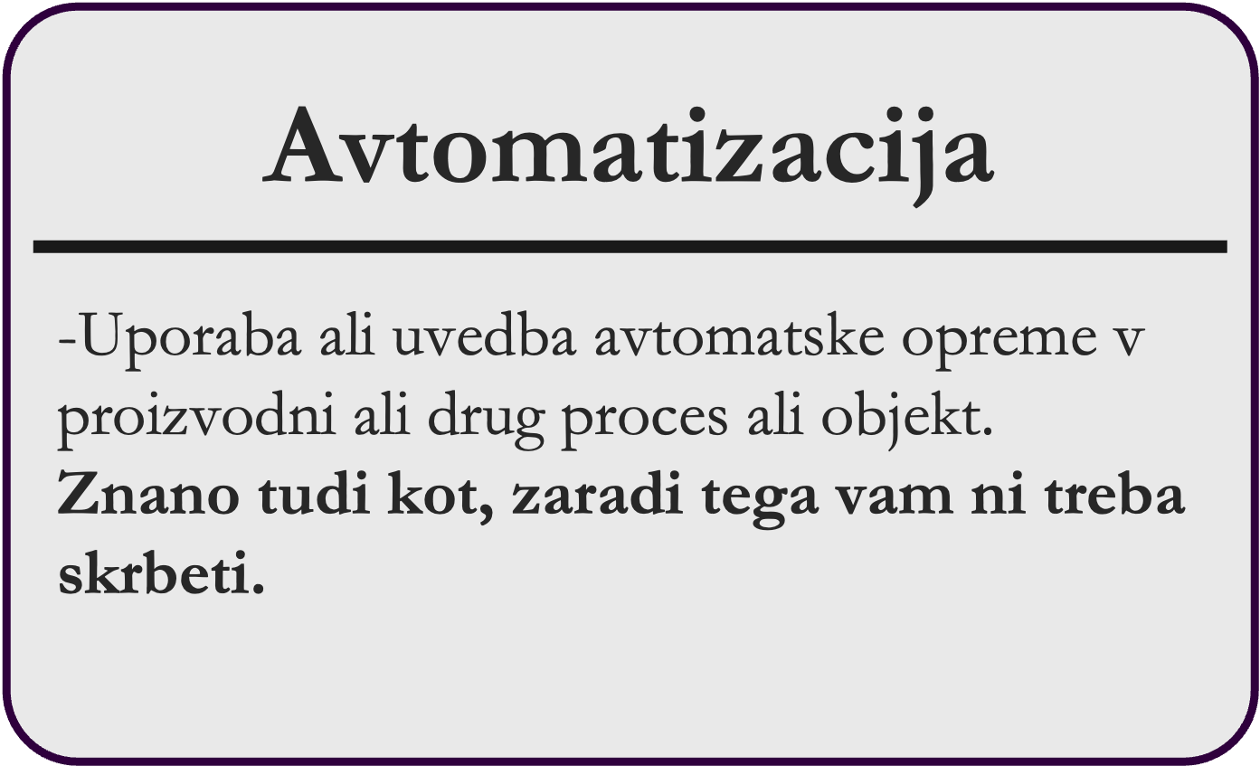
GazePro Measurements

Slide 4
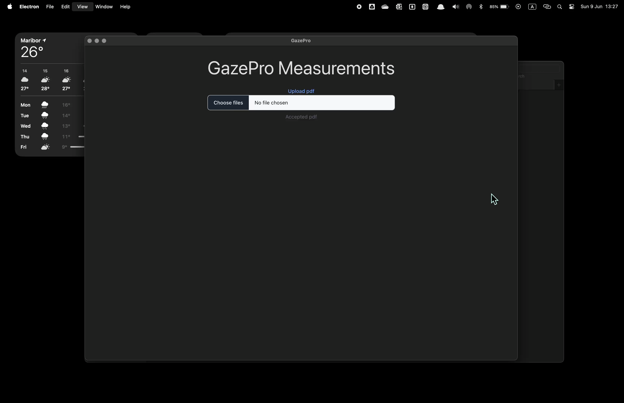
95%
Patient satisfaction

Slide 5
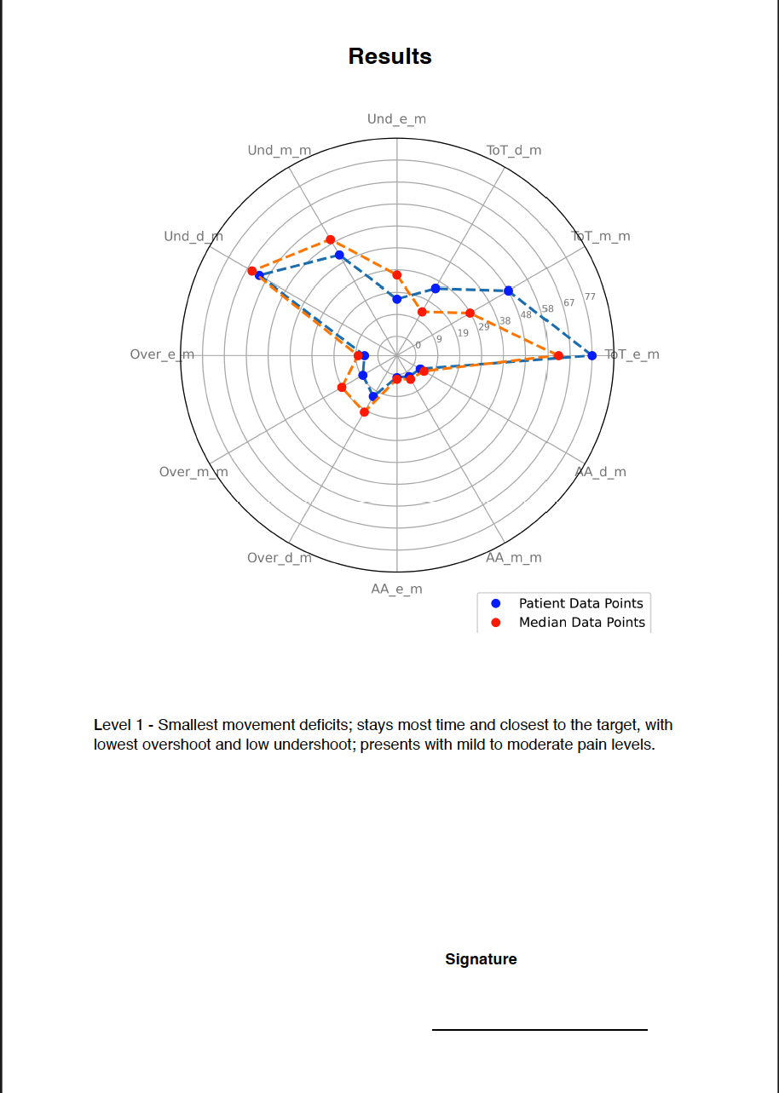
Podatke meritev
Napoved strojnega učenja

Slide 6
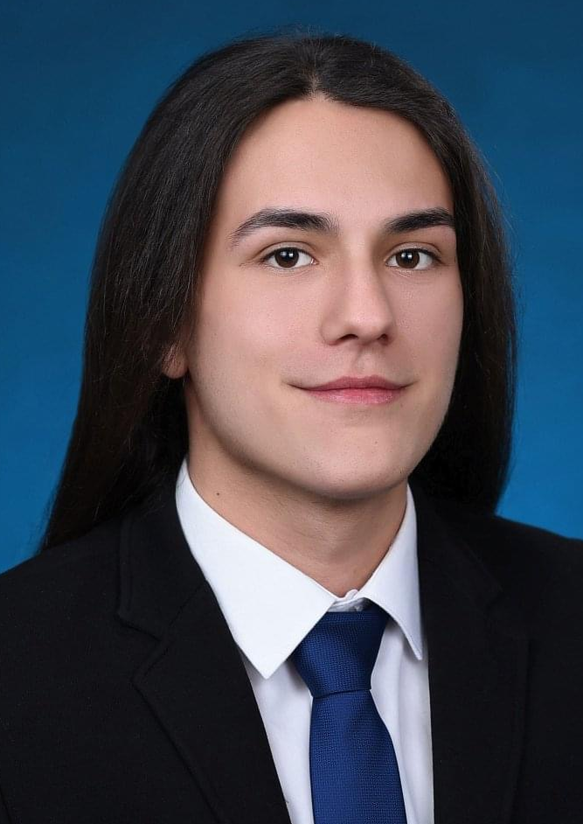
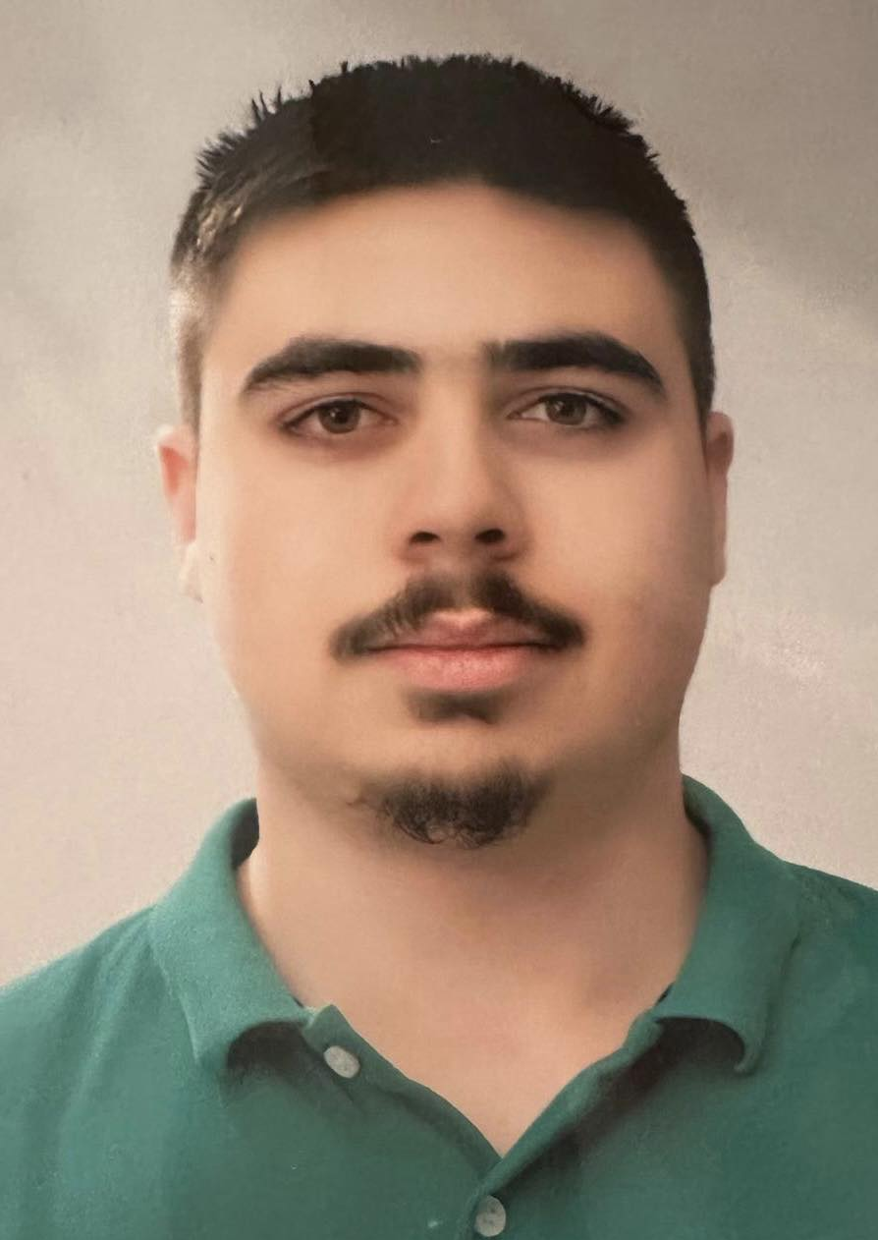
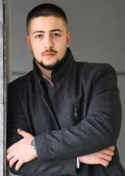
Hvala za vašo pozornost
Boban Boshevski
Odprti smo za vaša vprašanja
Andrej
Bokonjić
Stefan
Vujičić

